Slide 1
Wykorzystanie uczenia maszynowego w analizie sygnałów EKG
Automatyczna klasyfikacja i raportowanie zaburzeń rytmu serca
Szymon Kubica
Julian Siwirski

Slide 2
Cel główny: Stworzenie narzędzia wspomagającego kardiologów w szybkiej analizie zapisu EKG.
Zadania systemu:
Przetwarzanie surowych danych z monitoringu serca,
Klasyfikacja typu uderzenia serca (normalne vs. patologiczne),
Generowanie czytelnego raportu dla pacjenta i lekarza.

Slide 3
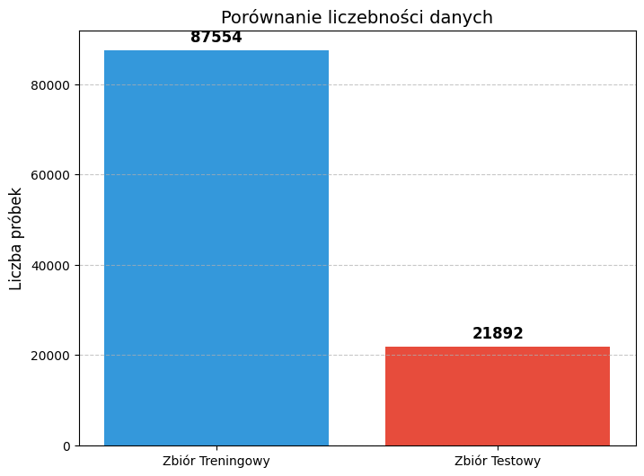
Zbiór Danych (MIT-BIH Arrhythmia Database)
Źródło:
48 ciągłych nagrań po 30min
Częstotliwość: 360 Hz
Preprocessing:
Pocięcie długich nagrań na pojedyncze uderzenia serca
Zmniejszenie częstotliwości do 125 Hz
Wynik:
109 446 niezależnych próbek
Każda próbka to jedno uderzenie gotowe do klasyfikacji przez AI
https://www.physionet.org/content/mitdb/1.0.0/

Slide 4
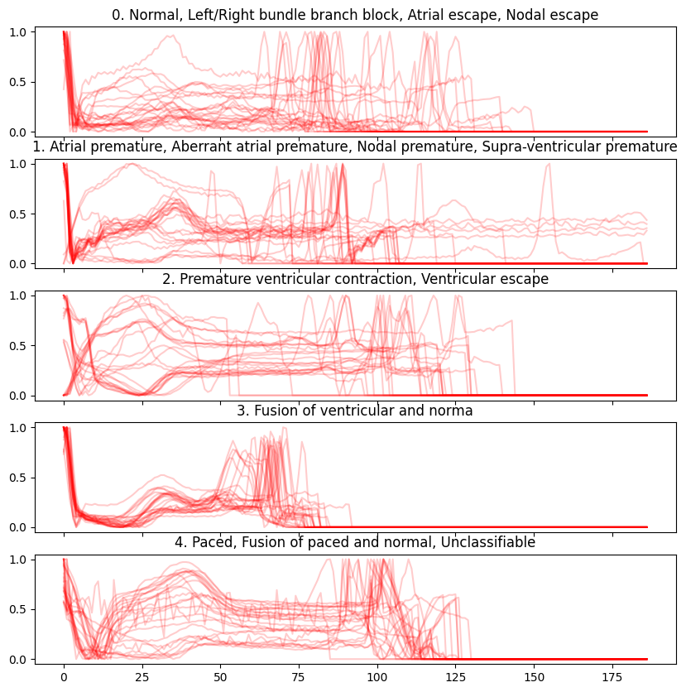
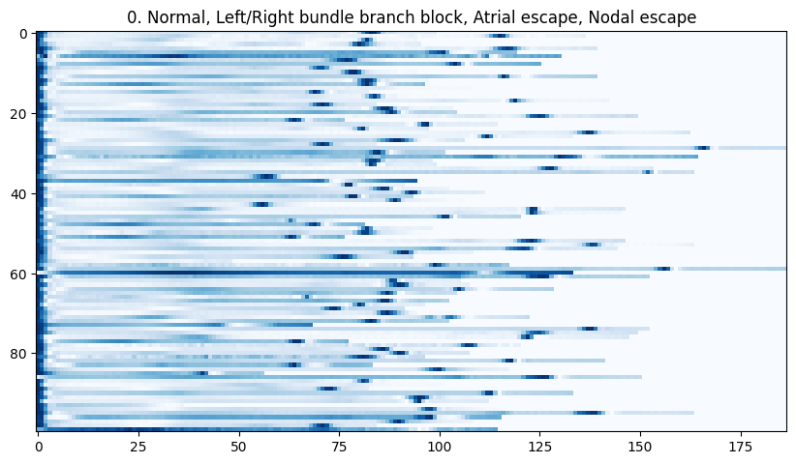
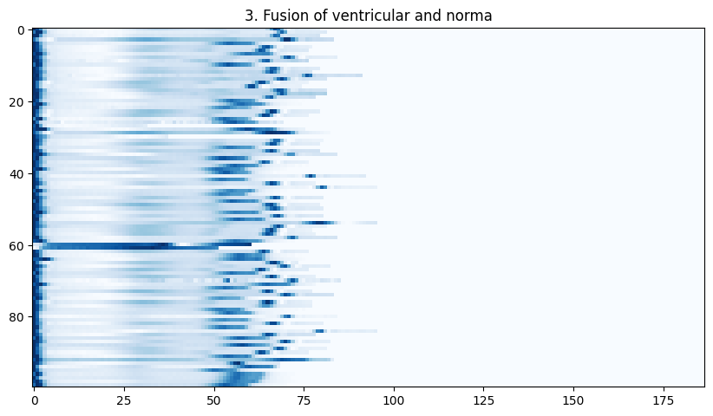
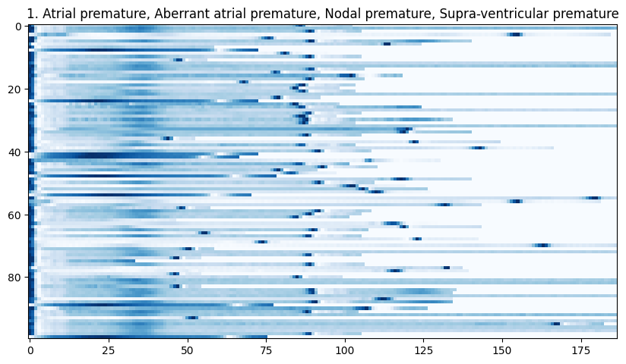
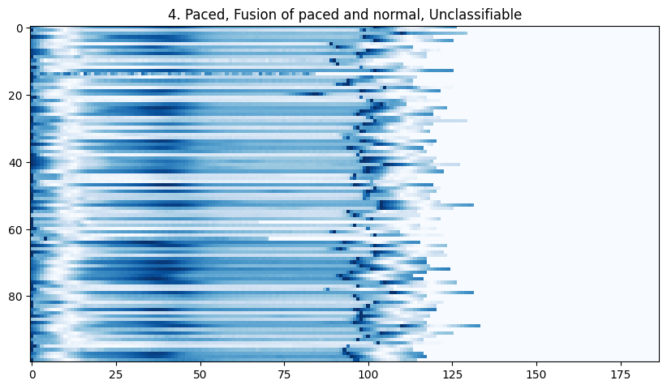
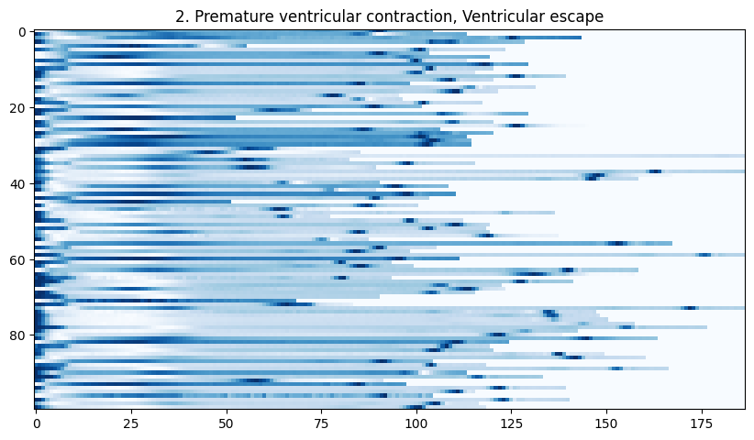
Analiza sygnału

Slide 5
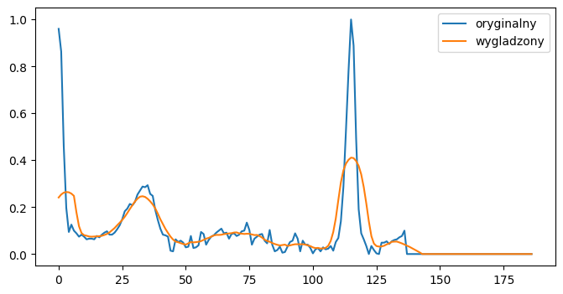
Preprocessing sygnału
Surowy sygnał EKG jest zaszumiony wysokimi częstotliwościami (drżenie mięśni, zakłócenia z sieci).
Model AI mógłby skorelować szum z chorobą (overfitting), zamiast uczyć się kształtu załamków P, QRS, T.
Zastosowanie filtru dolnoprzepustowego (Low-pass filter) opartego na krzywej Gaussa.

Slide 6
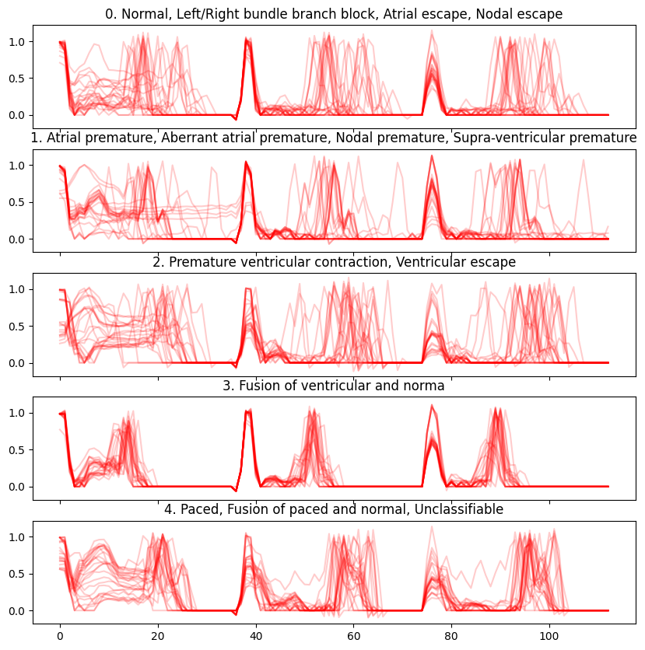
Preprocessing sygnału 2
Dostarczenie modelowi pełnego kontekstu fizycznego uderzenia serca.
Dodano prędkość i przyśpieszenie zmian napięcia (pozwala odróżnić ostry pik od po prostu wysokiej stałej wartości)
Rozmazanie piku w czasie (nie ważne czy był w danej ms, ważne że był w jakimś oknie czasowym)
Zmniejszenie liczby próbek

Slide 7
Regresja logistyczna
Strategia OvR (One-vs-Rest)
Nie budujemy jednego dużego modelu, ale tyle modeli ile mamy klas chorób,
Każdy model wie jak rozpoznawać swoją chorobę,
Zwycięża ten który zwróci najwyższe prawdopodobieństwo
Metoda Newtona (Newton-CG)
Wykorzystujemy informację o tym, jak szybko zmienia się nachylenie
Dlaczego ten wybór?
Brak czasu i umiejętności na Deep Learning
Regresja logistyczna z metodą Newtona działa precyzyjnie pod analizę pików

Slide 8
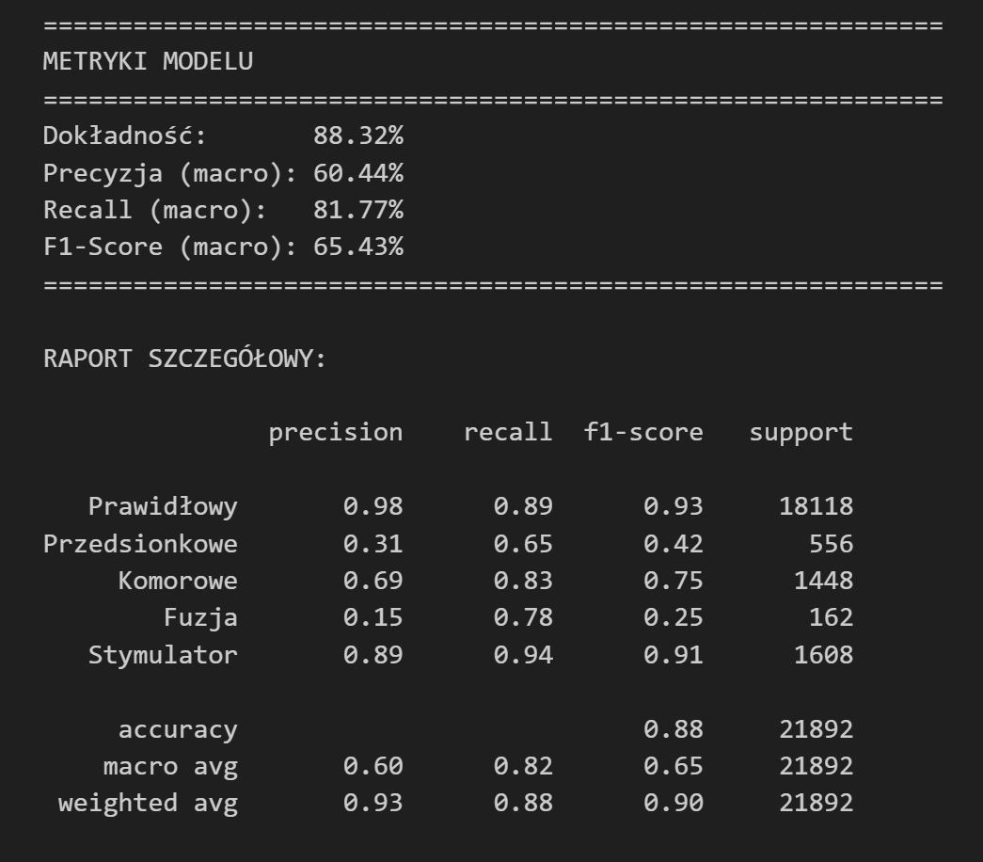
Ewaluacja i metryki
Dobra dokładność: w 9 na 10 przypadków model dobrze diagnozuje uderzenie serca
Średnia precyzja: trochę przewraźliwiony
Dobra czułość: wykrywa 80% wszystkich arytmii
F1-Score: balans modelu

